Slide 2
Mustaqil topshiriqni tekshirish (61-bet).
5-masala
1) Tikuvchi birinchi kun 10 ta, ikkinchi kun 8 ta sochiq tikdi. Hamma sochiqlar uchun 36 m gazlama sarflandi. Tikuvchi har kuni necha metrdan gazlama sarflagan?

Slide 3
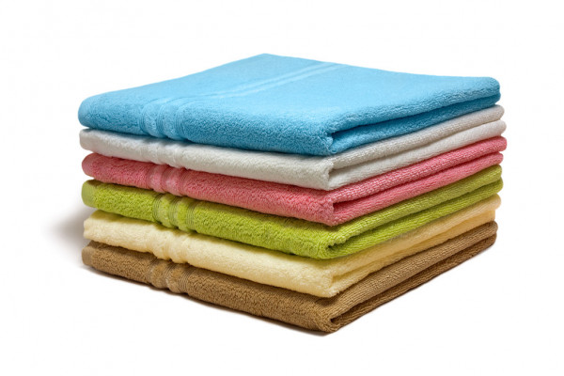
1-kun – 10 ta sochiq, ? metr gazlama
2-kun – 8 ta sochiq, ? metr gazlama
36 m gazlama
Yechish:
1) 10 + 8 = 18 (ta) – sochiq
2) 36 : 18 = 2 (m) – 1 ta sochiq
3) 10 · 2 = 20 (m) – 1-kun
4) 8 · 2 = 16 (m) – 2-kun
Javob: tikuvchi 1-kun 20m,
2-kun 16m gazlama sarflagan.

Slide 4
Mustaqil topshiriqni tekshirish (61-bet).
5-masala
2) Tikuvchi 2 kunda 18 ta sochiq tikdi. U birinchi kun 20 m, ikkinchi kun esa 16 m gazlama sarfladi. Tikuvchi birinchi kun nechta sochiq tikkan? Ikkinchi kun-chi?

Slide 5
1-kun – 20 m, ? ta sochiq
2- kun –16 m, ? ta sochiq
18 ta sochiq
Yechish:
1) 20 + 16 = 36 (m)
2) 36 : 18 = 2 (m) – 1 ta sochiq
3) 20 : 2 = 10 (ta) – 1-kun
4) 16 : 2 = 8 (ta) – 2-kun
Javob: tikuvchi 1-kun 10 ta sochiq,
2-kun 8 ta sochiq tikkan.

Slide 6
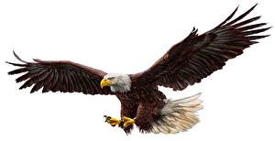
Rost mulohazalarni o‘qing:
burgut – qush;
b) 1 hafta – 7 kun;
d) avgust – yoz oyi;
e) tipratikan – o‘simlik;
f) choynak – gul.
dushanba
yakshanba
seshanba
1 hafta
shanba
chorshanba
juma
payshanba

Slide 7
Bu mulohazalarning har birini boshqa mulohazaga shunday almashtiringki, unda „ ... ekani yolg‘on“ jumlasi ishtirok etsin. Qanday mulohazalar hosil bo‘ldi: rostmi yoki yolg‘on?
“… ekani yolg‘on“
a) burgut – qush ekani yolg‘on;
e) tipratikan – o‘simlik ekani yolg‘on;
b) 1 hafta – 7 kun ekani yolg‘on;
f) choynak – gul ekani yolg‘on;
d) avgust – yoz oyi ekani yolg‘on.

Slide 8
2. Yolg‘on mulohazalarni o‘qing:
istalgan kvadratning uchta uchi bor;
tonna – uzunlik birligi;
d) 100 va 38 sonlari ayirmasi 52 ga teng;
e) parallel to‘g‘ri chiziqlar kesishadi.
Bu mulohazalarning har birini boshqa mulohaza bilan shunday almashtiringki, unda „ ... ekani yolg‘on“ jumlasi ishtirok etsin. Qanday mulohazalar hosil bo‘ldi: rostmi yoki yolg‘on?
yolg‘on
yolg‘on
yolg‘on
yolg‘on

Slide 9
3. Ikkita mulohazani taqqoslang.
Ular nimasi bilan farq qiladi?
Dekabr 31 kundan iborat.
Dekabr 31 kundan iborat ekani noto‘g‘ri.
2. Olma – meva.
Olma meva ekani noto‘g‘ri.
Istalgan mulohazani qisqalik uchun lotin alifbosining bosh harfi bilan belgilash qabul qilingan. Masalan, agar „Dekabr 31 kundan iborat“ mulohazasini A harfi bilan belgilasak, u holda „Dekabr 31 kundan iborat ekani noto‘g‘ri“ mulohazasini bunday belgilaymiz: A. Bunday o‘qiladi: A emas.
A mulohaza A mulohazaning inkori deb ataladi.

Slide 10
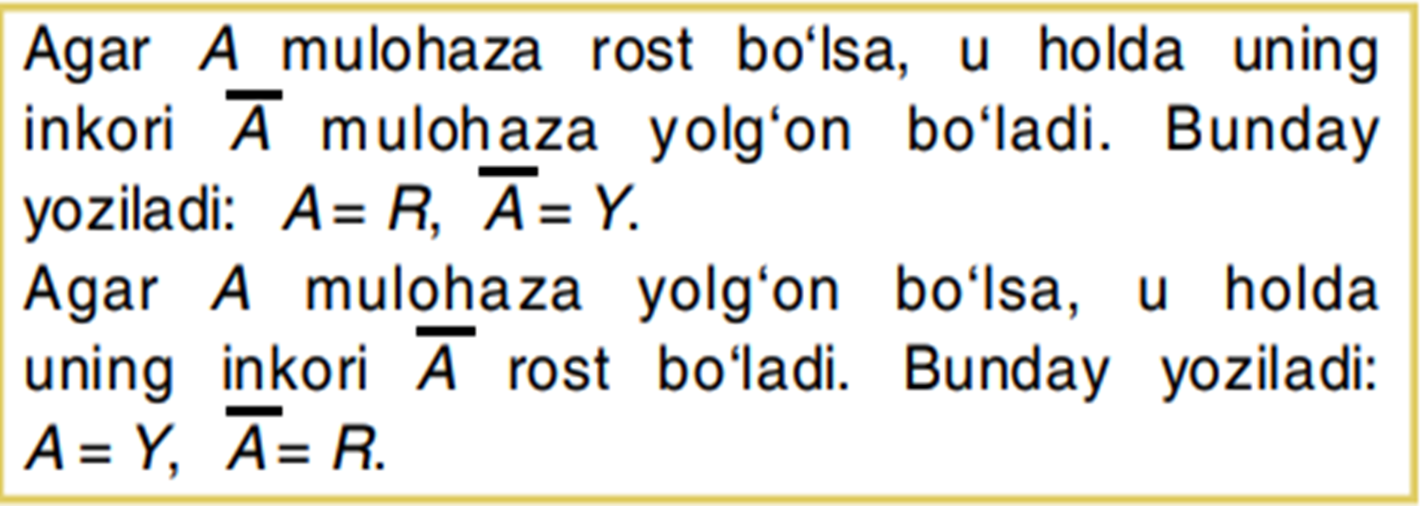

Slide 11
4. „Agar ikkita sonning yig‘indisi 5 ga bo‘linsa, u holda har bir qo‘shiluvchi ham 5 ga bo‘linadi“, – dedi Dilshod. Dilshodning nohaq ekanligini isbotlang. Bunga o‘zingiz misol keltiring

